Slide 1


Exploración del Medio Natural en el Preescolar

Slide 2
Segundo Semestre
Plan de Estudios 2012
Profra. Ana Silvia Coronado Coronado.

Slide 3


ENFOQUE
La enseñanza de las ciencias en todos los niveles educativos se encuentra en un periodo de reforma con respecto a sus finalidades, contenidos y métodos didácticos. Con una visión actual hay que desarrollar las competencias y promover la alfabetización científica de todo el alumnado en la llamada sociedad del conocimiento.
En este contexto se dice que necesitamos nuevas concepciones, nuevas formas de vivir el aprendizaje y la enseñanza tanto por parte de alumnos como de profesores para lograr que la enseñanza conduzca al aprendizaje.
Se propone que el fin de la escuela sea el de acceder, darle sentido y asimilación crítica a la información que recibimos para poder construir y aplicar el conocimiento.

Slide 4
Por tanto la alfabetización científica será necesaria para contribuir a formar ciudadanos cuya formación les permita reflexionar y tomar decisiones apropiadas en temas relacionados con la ciencia y la tecnología.
Utilizar la ciencia para mejorar su propia vida y como medio de adaptación a un mundo cada vez más tecnológico.
Es decir, se busca
una ciencia para la vida y para el ciudadano.

Slide 5
PROPÓSITO
Contribuir a desarrollar la alfabetización científica de los estudiantes que les permita tomar decisiones y participar de forma activa e informada, en aspectos de la vida individual y social relacionados con temas científicos y tecnológicos.

Slide 6
Competencias del Perfil de Egreso a las que contribuye el curso:
Diseña planeaciones didácticas, aplicando sus conocimientos pedagógicos y disciplinares para responder a las necesidades del contexto en el marco del plan y programas de estudio de la educación básica.
Genera ambientes formativos para propiciar la autonomía y promover el desarrollo de las competencias en los alumnos de educación básica.
Emplea la evaluación para intervenir en los diferentes ámbitos y momentos de la terea educativa.

Slide 7
Propiciar y regula espacios de aprendizaje incluyentes para todos los alumnos, con el fin de promover la convivencia, el respeto y la aceptación.
Utiliza recursos de la investigación educativa para enriquecer la práctica docente, expresando su interés por la ciencia y la propia investigación.
Usa las TIC como herramienta de enseñanza y aprendizaje.

Slide 8
Competencias del Curso:
Fundamenta la importancia de la educación científica en su desarrollo integral para favorecerlo en sus futuros alumnos.
Diseña actividades que favorecen el desarrollo del pensamiento científico y que presentan relevancia didáctica para la enseñanza de las ciencias en el nivel preescolar.

Slide 9
Evalúa actividades que favorecen el desarrollo del lenguaje científico y que ayuden a guiar los primeros contactos con el mundo natural.
Resuelve problemas que impliquen el uso de destrezas manipulativas a través del empleo de materiales de uso cotidiano para la enseñanza de la ciencia escolar.
Aplica diferentes habilidades cognitivas para abordar un problema relevante para la ciencia escolar.

Slide 10

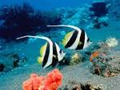
UNIDADES DE APRENDIZAJE
Unidad de aprendizaje I. La ciencia que se debe enseñar en preescolar
Unidad de aprendizaje II. Cómo enseñar ciencia en preescolar
Unidad de aprendizaje III. Qué se necesita para enseñar ciencia

Slide 11
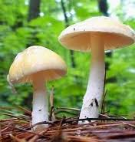
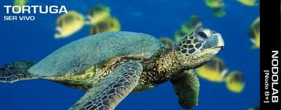
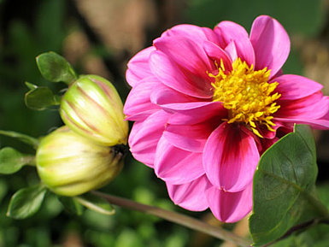
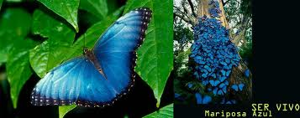
Unidad de aprendizaje I.
La ciencia que se debe enseñar en preescolar
•
¿Por qué y para qué enseñar ciencias en preescolar? Estudio de un caso: Ser Vivo.
Características de los seres vivos.
Diferencias entre los seres vivos y la materia inanimada.
Características que comparten los seres vivos y la materia inanimada.
Clasificación de los seres vivos.
Entre seres vivos te veas: ética y valores hacia los seres vivos

Slide 12
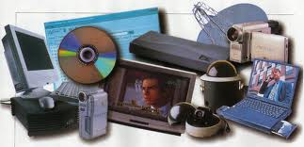
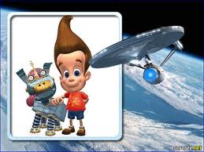
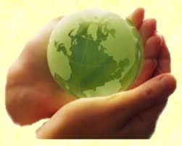
Unidad de aprendizaje II. Cómo enseñar ciencia en preescolar
•
¿Existen diferentes tipos de ciencia? Naturaleza de la ciencia y ciencia escolar
La naturaleza de la explicación: ¿deducir, inducir?
Fabricación de artefactos, una manifestación de la tecnología
Recursos Naturales: Clasificación y funciones
Ciencia y Tecnología: Características y diferencias

Slide 13


Unidad de aprendizaje III
.
Qué se necesita para enseñar ciencia
• ¿Qué debe saber, saber hacer y saber ser un futuro profesor de ciencias naturales en el nivel preescolar?
Fomento de la curiosidad y la creatividad
Trabajo experimental: Procedimientos, actitudes y conceptos. Observar, formular, responder y resolver:
Preguntas y problemas
• Respeto a las diferencias en la enseñanza, aprendizaje y evaluación de las ciencias.
Información: Uso y comunicación

Slide 14
ACTIVIDADES DE CIERRE Y PRODUCTO FINAL DEL CURSO
UNIDAD I.
Evidencia de aprendizaje: Diseño de una campaña para el cuidado de los seres vivos
UNIDAD II.
Evidencia de aprendizaje: Diseñar una propuesta para contribuir al desarrollo sustentable a partir de una problemática de la comunidad escolar
UNIDAD III.
Evidencia de aprendizaje: Fichero de actividades prácticas para fomentar la competencia científica del alumno de preescolar
INCLUIR EVIDENCIAS AL PORTAFOLIO

Slide 15
Asignatura que antecede:
Desarrollo Físico y Salud
Asignatura subsecuente:
Acercamiento a las Ciencias Naturales en Preescolar.

Slide 16
Relación de la materia con asignaturas del mismo semestre:
Planeación Educativa
Observación y Análisis de la Práctica Escolar

Slide 17
CRITERIOS DE EVALUACIÓN
 | Criterios de evaluación | Porcentaje
1 | Exámenes Parciales Institucionales | 40%
2 | Trabajo Escritos (20%) *Portafolio (15%) | 35%
3 | Participaciones (5%) Exposiciones (5%) | 10 %
4 | Observación y práctica docente (Cuando no haya actividad derivada directamente en la jornada de observación , el 15% corresponderá a : el 5% a participación, 5% a exposición y el 5% a trabajo escritos.)

Slide 18
Reglamento Interno de la clase:
Asistencia y puntualidad
Evitar comer dentro del salón(masticar chicle)
Mantener tu lugar limpio
Traer los materiales necesarios(programa, bibliografía y cuaderno)
Evitar salir constantemente al baño
Celular en vibrador
Fomentar los valores de: respeto, responsabilidad y tolerancia

